Slide 1
PIPPA
Programa de Integração Professores Pais e Alunos

Slide 2
Missão da empresa
“
Prover soluções diferenciadas que automatizem e facilitem as relações pessoais e profissionais.
”

Slide 3
Roteiro
Motivação
Cenário Atual
Concorrentes
Nossa Solução
Nosso Cenário
Matriz de Valores
Plano de Negócios
Tecnologias e Equipe

Slide 4
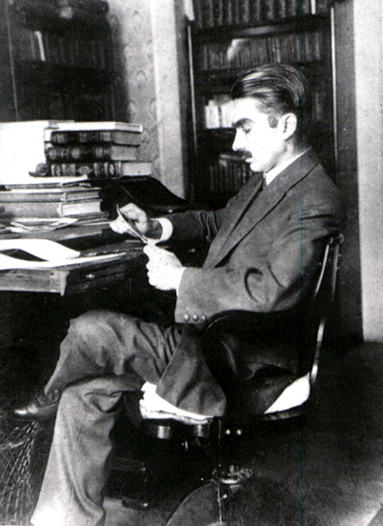
Motivação
“Um país é feito de
homens e livros.”
(Monteiro Lobato)
Acrescentamos que é feito, também, de oportunidades.
O que poderíamos fazer para criar mais oportunidades para a vida de uma pessoa?

Slide 5
Incentivar o ensino colaborativo!

Slide 6
Ensino colaborativo
O que é colaboração?
(Friend e Cook, 1990):
“Um estilo de interação entre, no mínimo, dois parceiros equivalentes, engajados num processo conjunto de tomada de decisão, trabalhando em direção a um objetivo comum.”
interação entre
parceiros equivalentes
tomada de decisão
objetivo comum
Notes:
Dar um efeito de evidência ao que está de vermelho

Slide 7
Ensino colaborativo
Condições necessárias para que ocorra:
(Friend e Cook, 1990):
Existência de um objetivo comum;
Equivalência entre participantes;
Participação de todos;
Compartilhamento de responsabilidades;
Compartilhamento de recursos;
Voluntarismo.
Notes:
Dar um efeito de evidência ao que está de vermelho

Slide 8
Ensino colaborativo
O que é?
(Christenson, Rounds e Franklin, 1992):
Esta colaboração
“Esta colaboração, no entanto, é mais do que a mera participação dos pais nos eventos e atividades da escola. Esta se refere a um relacionamento horizontal e voluntário entre educadores e pais. Pais e educadores trabalhando juntos, com o objetivo comum de promover o desenvolvimento dos alunos.”
refere a um relacionamento horizontal e
voluntário entre educadores e pais
Notes:
Dar um efeito de evidência ao que está de vermelho

Slide 9
Ensino colaborativo
Bom para a escola?
(Comer, 1984):
envolvimento dos pais na escola
“o envolvimento dos pais na escola mostra aos alunos que o aprendizado formal e o bom desempenho escolar são importantes, resultando em um ambiente escolar positivo, conduzindo ao aprendizado.”
“com o envolvimento dos pais na escola, os conflitos da escola com os familiares tendem a se reduzir, melhorando ainda mais o ambiente escolar.”
resulta
em um ambiente escolar positivo
os conflitos
tendem a se reduzir
Notes:
Dar um efeito de evidência ao que está de vermelho

Slide 10
Ensino colaborativo
Bom para o aluno?
(Fantini, 1983):
“demonstra que o aprendizado escolar é estimulado quando as experiências em casa e na escola são conectadas e coordenadas de forma a virem ao encontro das necessidades dos alunos.”
“Os efeitos positivos nos alunos incluem melhora do rendimento escolar”
“diminuição das faltas e repetências e redução dos problemas de comportamento.”
(Walberg, Bole, & Waxman, 1980; Henderson,1987):
(Comer, 1980):
Notes:
Dar um efeito de evidência ao que está de vermelho

Slide 11
Ensino colaborativo
Bom para os pais?
(Becher, 1984):
envolvidos na escolaridade
“pais que estão envolvidos na escolaridade dos filhos desenvolvem uma atitude mais positiva com relação a escola e com relação a si mesmos, se tornam mais ativos na sua comunidade e tendem a melhorar seu relacionamento com os filhos.”
pais
desenvolvem
atitude positiva
escola si mesmos
ativos
comunidade
melhorar seu relacionamento com os filhos

Slide 12
Motivação
Como podemos atingir o ensino colaborativo?

Slide 13
Motivação
Ampliaremos o envolvimento familiar com a escola.

Slide 14
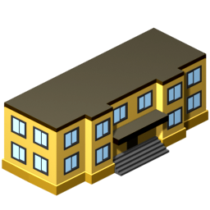
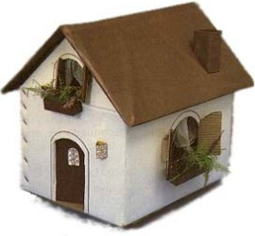
Cenário Atual
???
!!!

Slide 15
Cenário Atual
. . . ?

Slide 16
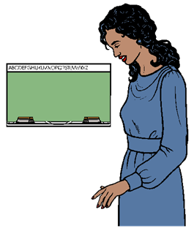
Cenário Atual

Slide 17
Cenário Atual
Será que não existe algo como um sistema de
Gerenciamento Escolar Online?

Slide 18
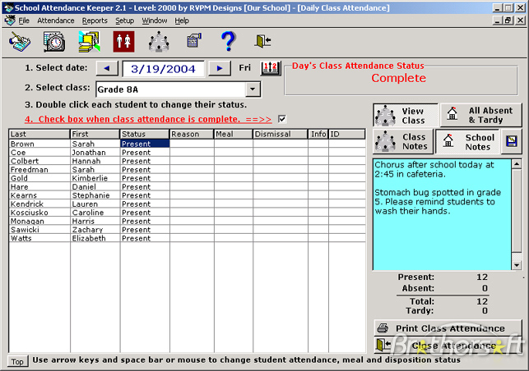
Kindergarten Management System
Sistema web que possui quatro módulos (administração, alunos, professores e pais). Voltado para a administração de uma escola com algumas funções destinadas a pais e alunos.
Características:
Notificações
Privacidade
Informalidade
Comunicação
Custo
Hierarquia
Notes:
Ver se o pessoal achou interessante essa transição. O “características” aumentando e o restante vindo em seguida, sequencialmente e de forma rápida.
Gostando, fazer o mesmo nos outros 2 concorrentes.

Slide 19
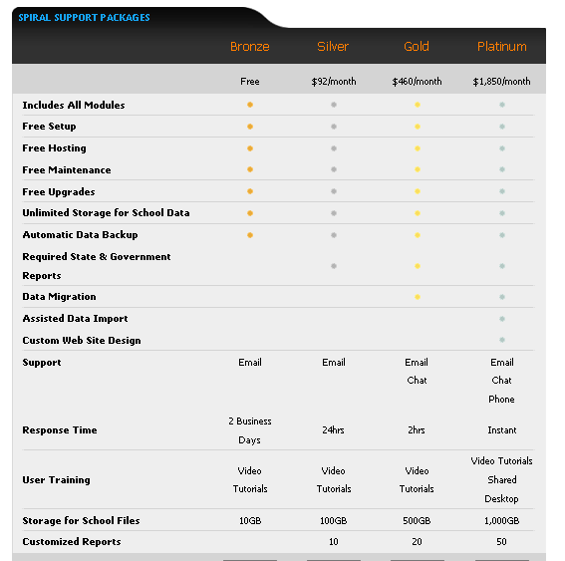
Spiral Universe Management System
Sistema Web difundido em 50 países com foco em gerenciamentos estatísticos.
Atende também museus e outras instituições que necessitam de gerenciamento de pessoas.
Características:
Notificações
Privacidade
Informalidade
Comunicação
Custo
Hierarquia

Slide 20
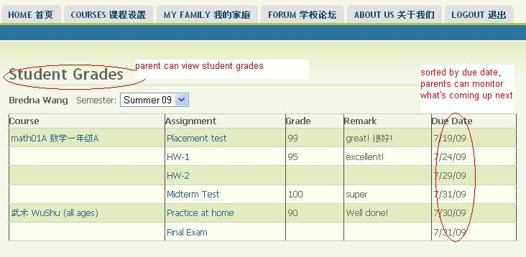
Dreamschool
Sistema web voltado para o gerenciamento financeiro (dos pais) e pedagógico.
Contém Uma visão pro estudante onde ele e seus pais podem ver os afazeres.
Características:
Notificações
Privacidade
Informalidade
Comunicação
Custo
Hierarquia

Slide 21
Constatações
Necessidade de um acompanhamento mais próximo;
Pouca comunicação com os professores;
Falta de inserção dos pais na comunidade escolar e de apoio ao ensino colaborativo;

Slide 22
Constatações
Necessidade de discussão entre pais;
Necessidade de discussão entre professores;
Dificuldade na comunicação
PAIS ←→ Professores

Slide 27
Como resolver esses problemas?
Baixo custo;
Comunicação facilitada;
Ensino colaborativo;
Aproximação dos envolvidos.

Slide 28
Nossa Solução

Slide 29
Nossa Solução
Notificações
Envio de e-mails;
Envio de SMS;
Envio de mensagens pessoais.
Privacidade
Mensagens pessoais são privadas;
Uma escola não vê as informações da outra.

Slide 30
Nossa Solução
Informalidade
Redes sociais tornam as relações mais estreitas;
Ambiente usual e amigável, incentivando a participação de todos;
Rede de amigos.
Comunicação
Fóruns para cada tipo de usuário;
Fórum geral;
Mensagens privativas;
SMS, e-mail e chats.

Slide 31
Nossa Solução
Custo
Zero;
Sem necessidade de mudanças de sistema.
Hierarquia
Todos os usuários têm acesso as mesmas funcionalidades, exceto as funcionalidades específicas do tipo do usuário.

Slide 34
Nossa Solução
Custo
Zero;
Sem necessidade de mudanças de sistema.
Hierarquia
Todos os usuários têm acesso as mesmas funcionalidades, exceto as funcionalidades específicas do tipo do usuário.

Slide 35
Nossa Solução
Rede social escolar na web, com equivalência entre participantes (professores, pais e alunos). Com o objetivo final de estimular o ensino colaborativo, além das ferramentas tradicionais, fornecemos a inédita comunicação entre pais.
Características:
Notificações
Privacidade
Informalidade
Comunicação
Custo
Hierarquia

Slide 36
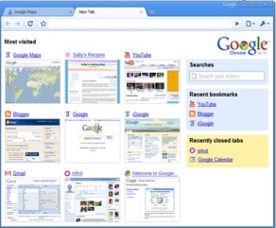
Nosso Cenário
!
www. ...

Slide 37
Temos embasamento?
Como realizá-lo:
Informalidade nas relações:
“Informações mandadas freqüentemente e de maneira informal são normalmente bastante efetivas no sentido de estabelecerem um bom relacionamento entre os pais e a escola.” (Swap, 1992)
Incentivo por parte da escola:
“A escola, portanto, deve ter o cuidado de não mandar mensagens subliminares que desencorajem a participação dos pais, mas em contrapartida, esforçar-se para envolvê-los (Krasnow, 1990).
Informações mandadas frequentemente
informal
efetivas
estabelecerem
relacionamento
escola
cuidado
desencorajem
pais
envolvê-los

Slide 38
Fonte: 61 pais entrevistados com filhos matriculados em escolas

Slide 39
Fonte: 61 pais entrevistados com filhos matriculados em escolas

Slide 41
a

Slide 42
Arquitetura
Camada de Visão
Flex
Struts
Camada de Controle
Fachada
Java
Negócio
Java
Hibernate
Camada de Dados
Oracle

Slide 43
Porque permanecemos com Java Web?
Curva de aprendizado;
Suficiência da tecnologia;
Confiabilidade das técnicas e ferramentas.

Slide 44
Objetivos da Iteração
Interface gráfica prototipada e aprovada pelo cliente;
Definição das tecnologias e ferramentas;
Site no ar com novas artes do marketing da empresa e documentos feitos até agora disponibilizados;
Aceitação da equipe pela decisão da tecnologia e ferramentas na parte de ambientação;
Viabilização do documento de requisitos.

Slide 45
Dúvidas
?

